Slide 1
Compile-Time Annotation Processing

Slide 2


Slide 3
?
Argumentum ad verecundiam

Slide 4
- Что?
- Зачем?
- Где и как?
- Страхование коленных чашечек
- Итоги
- Вопросы

Slide 5
Что?

Slide 6


Slide 7


Slide 8
Runtime
Bytecode
Compiler

Slide 9
RetentionPolicy.SOURCE
- Видно статическому анализу
- Видно компилятору (yay!)
Позволяет создавать производные на основе исходного кода

Slide 10
RetentionPolicy.CLASS
- Видно в байткоде
- Видно при инструментации (наверное)
Позволяет производить онлайн- и оффлайн-инструментацию и анализ кода

Slide 11
Процессинг аннотаций во время компиляции
- Позволяет найти все аннотированные
чем-нибудь элементы
- (Благодаря этому) позволяет создавать дополнительные ресурсы и классы
- Позволяет хакать компиляцию (Lombok)

Slide 12
МЕТАПРОГРАММИРОВАНИЕ!

Slide 13
Что можно делать
- Авто-обнаружение классов (YAY!)
- Создавать ресурсы (например, SPI)
- Генерировать код и сразу отправлять его в компилятор (YAY!)

Slide 14
Что нельзя делать
- Модифицировать исходный код (если не считать хакинга компилятора)
- Создавать nested classes (не считая создания нужных артефактов напрямую)
- Перебивать старших

Slide 15
Что можно, но не стоит делать
- Вызывать компилятор напрямую
- Создавать новые файлы в сорц-директории
- Хакать компиляцию (оставьте это ломбоку)

Slide 16
Зачем?

Slide 17
Зачем?
- Автоматизация создания ресурсов (SPI,
web.xml, log4.properties – любого ресурса) -
см. Google Auto.Service
- Автоматическое обнаружение языковых
элементов в коде вплоть до переменных
- Создание производных (e.g. Compile-Time
AOP)
- Придумайте сами

Slide 18
Почему просто не сканировать ClassPath?
- Это дешевле
- Это происходит не в рантайме
- Это проще, если требуется искать не
только классы
- Это не загружает классы (хотя
FastClassPathScanner вроде как умеет их и
Не загружать)
- Генерировать какие-либо производные на
лету куда больней

Slide 19
Где и как?

Slide 20
Что происходит?

Slide 21
Что происходит?
- Кто-то вызывает javac
- Если javac был вызван с ключом
-processor, то процессор (единственный)
находится по переданному FQCN
- Если javac был вызван без ключей, то он ищет
имплементации с помощью SPI
- Конечно, можно дополнительно передать опции,
но про это позже

Slide 22
Что происходит?
- javac поднимает JVM и инстанциирует найденные процессоры.
- У каждого процессора вызывается метод .init(), куда передаются объекты API (Filer, Messager, etc).
- Каждый процессор объявляет, за какими аннотациями он хочет следить.
- javac компилирует всё, что видит, и затем вызывает метод .process() у процессоров.
- Процессоры могут генерировать новые классы, что повторно вызывает предыдущий шаг до того момента, когда за проход не будет создано ни одного нового подходящего класса.

Slide 23
Oh, the infinite loop!
invocation
javac
Filer.createSourceFile()
Processor.process()

Slide 24
Какие классы используются?

Slide 25
javax.annotation.processing.Processor
Интерфейс, который должен имплементировать процессор
- .init()
- .process()
- .getSupportedAnnotationTypes()
- неинтересное

Slide 26
javax.annotation.processing.AbstractProcessor
Абстрактный класс, который берет всю необходимую информацию из аннотаций, сохраняет объекты API и оставляет для реализации метод .process().

Slide 27
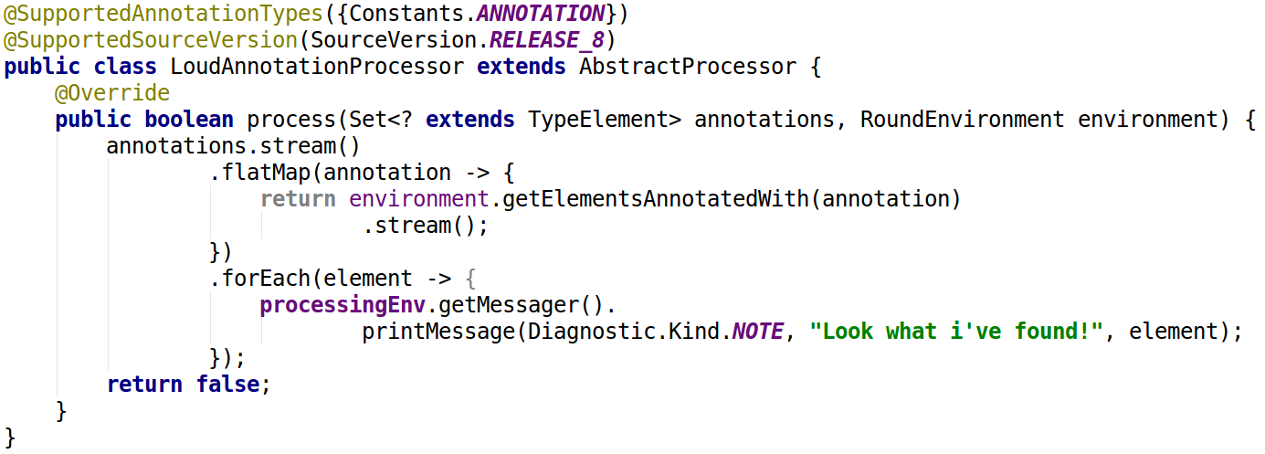
javax.annotation.processing.AbstractProcessor

Slide 28
javax.lang.model.element.Element
Данный интерфейс представляет собой точку отсчета для отображения всех элементов языка, которые могут встретиться – метод, класс, тип дженерика, etc., etc. Конкретные элементы представлены отдельными отнаследованными интерфейсами.
При обработке аннотации процессор будет получать аннотированные элементы именно в таком виде.

Slide 29
Кодогенерация

Slide 30
Кодогенерация
Класс ProcessingEnvironment, чей экземпляр передавается в init(), содержит в себе инстанс класса Filer, который создан для работы с созданием файлов.
В том числе, файлов с исходным кодом, которые будут скомпилированы и доступны на следующей итерации.

Slide 31
Кодогенерация
processingEnv
.getFiler()
.createSourceFile("pkg.Generated")
.openWriter()
.append("package pkg;\n\n")
.append("class Generated {}\n")
.close();

Slide 32
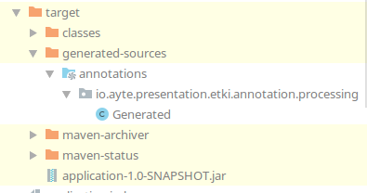
Кодогенерация

Slide 33
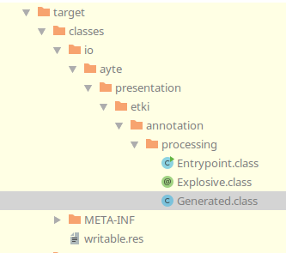
Кодогенерация

Slide 34
Добавление скомпилированных
классов

Slide 35
Добавление скомпилированных классов
processingEnv
.getFiler()
.createClassFile("pkg.Generated")
.openOutputStream()
.write(bytes);

Slide 36
Добавление скомпилированных классов
Но вот только зачем?

Slide 37
Создание ресурсов

Slide 38
Создание ресурсов
Также объект Filer дает возможность писать обычные ресурсы в локацию CLASS_OUTPUT

Slide 39
Создание ресурсов
processingEnv
.getFiler()
.createResource(
StandardLocation.CLASS_OUTPUT,
"",
"writable.res"
)
.openWriter()
.append("Hey there!");

Slide 40
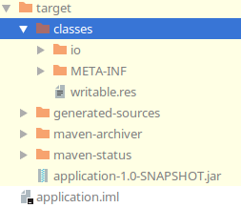
Создание ресурсов

Slide 41
Доступ к существующим ресурсам

Slide 42
Доступ к существующим ресурсам
Объект Filer позволяет не только создавать новые ресурсы, но и читать существующие

Slide 43
Доступ к существующим ресурсам
Но есть одна проблема: у меня это не получилось

Slide 44
Доступ к существующим ресурсам
processingEnv
.getFiler()
.getResource(
location,
pkg,
relativeName
)
.openReader();
???

Slide 45
Доступ к существующим ресурсам
Впрочем, довольно сложно придумать ситуацию, где это действительно было бы нужно

Slide 46
Логирование

Slide 47
Логирование
Процессорам аннотаций доступен объект Messager, с помощью которого можно отправлять сообщения во внешний мир. Также методы Messager могут принимать на вход конкретный элемент, чтобы более наглядно описать сообщение.

Slide 48
Логирование
processingEnv
.getMessager()
.printMessage(
Diagnostic.Kind.NOTE,
"Look what i've found!",
element
);

Slide 49
Логирование
...Note: Look what i've found!
public class Entrypoint {
^

Slide 50
Логирование
...Как правило, общаться с внешним миром не требуется вовсе.

Slide 51
Передача опций (конфигурирование)

Slide 52
Передача опций (конфигурирование)
Компилятор (javac) предусматривает передачу параметров процессорам аннотаций с помощью префикса -А (по аналогии с -D)

Slide 53
Передача опций (конфигурирование)
javac \
-processor io.discovery.Processor \
-Aio.discovery.Processor.verbose=true \
%file%

Slide 54
Передача опций (конфигурирование)
Получить опции можно из передаваемого в процессор ProcessingEnviroment:
processingEnv
.getOptions()
.get("io.discovery.Processor.verbose")

Slide 55
Передача опций (конфигурирование)
Для названия опций нет каких-либо ограничений, но я рекомендую все-таки придерживаться стандартной reverse dns name-нотации, чтобы избежать коллизий с другими процессорами.
Как правило, процессор не должен конфигурироваться вообще, за исключением, может быть, уровня verbosity.

Slide 56
Демонстрация
(торжественный запуск mvn и javac, бурные аплодисменты)

Slide 57
Страхование коленных чашечек

Slide 58
1. Классы не существуют

Slide 59
1.1 Классы не существуют
(во время компиляции)

Slide 60

1.1 Классы не существуют
(во время компиляции)

Slide 61
1.1 Классы не существуют
(во время компиляции)
Да будь же ты человеком, он же еще не родился!

Slide 62

1.1 Классы не существуют
(во время компиляции)
Куда же он пропал...

Slide 63
1.1 Классы не существуют
(во время компиляции)
Да будьте ж вы человеком, он же еще не родился!

Slide 64
1.2 Классы не существуют
(в рантайме)

Slide 65
1.2 Классы не существуют
(в рантайме)
- commons.jar
- @Explosive class Dynamite {}
- scope: provided
- fat.jar: discover(Explosive.class).map(Class::forName)
- JVM стреляет ClassNotFoundException, потому что
класс Dynamite не включен в fat.jar

Slide 66

1.2 Классы не существуют
(в рантайме)
Просто ты опять забыл положить меня в JAR (((

Slide 67
1.2 Классы не существуют
(в рантайме)
Решение:
оперировать только FQCN в виде строк и проверять существование

Slide 68
2. Артефакты существуют

Slide 69
2.1. Существующие артефакты накапливаются

Slide 70
2.1 Существующие артефакты накапливаются
- dependency-a.jar
- @Explosive class C4 {}
- output: pkg.ExplosiveRepository
- output: META-INF/explosives.yml
- dependency-b.jar
- @Explosive class TNT {}
- output: pkg.ExplosiveRepository
- output: META-INF/explosives.yml
- fat.jar:
+ pkg.ExplosiveRepository (dep-a? dep-b?)
+ META-INF/explosives.yml (dep-a? dep-b?)

Slide 71

2.1 Существующие артефакты накапливаются
Dear, this jar is not fat enough for the two of us

Slide 72
2.1 Существующие артефакты накапливаются
Псевдорешение: проверять текущие артефакты и делать автоинкремент
- ExplosiveStash1
- ExplosiveStash2

Slide 73
2.1 Существующие артефакты накапливаются
- dependency-a.jar:
- ExplosiveStash1.class
- dependency-b.jar:
- ExplosiveStash1.class
- fat.jar
- ExplosiveStash1.class (dep-a? dep-b?)

Slide 74

2.1 Существующие артефакты накапливаются
А оно уже третий день как в проде

Slide 75
2.1 Существующие артефакты накапливаются
Решение: не создавать блин артефакты с повторяющимися именами
Лучше использовать рандом (например, UUID) для создания уникального имени
Перфекционист страдает, функциональность - нет

Slide 76
2.2. Артефакты создаются и рекурсируют

Slide 77
2.2. Артефакты создаются и рекурсируют
- anything.jar
- output: @Explosive pkg.ExplosiveStash1
- output: @Explosive pkg.ExplosiveStash2
- output: @Explosive pkg.ExplosiveStash3
∞

Slide 78

2.2. Артефакты создаются и рекурсируют
CPU usage: 100%

Slide 79
2.2. Артефакты создаются и рекурсируют
Просто будьте аккуратны

Slide 80
3. Классы существуют
(в рантайме)
(в рантайме компиляции)

Slide 81
Классы существуют (в рантайме)
- fresh-processor:0.1.0
- guava:23.0
- legacy-processor:213.2.13.14455
- guava:12.0

Slide 82


Классы существуют (в рантайме)
JAR hell

Slide 83
Классы существуют (в рантайме)
Решение: шейдить джарник
com.google.* → your.artifact.id.com.google.*

Slide 84
Классы существуют (в рантайме)
Так как процессор нужен только для компиляции (mvn scope: provided), это не будет засорять конечный артефакт

Slide 85
Домашнее задание

Slide 86
Видит ли процессор аннотаций аннотации из джарника-зависимости?

Slide 87
Как прочитать существующий ресурс?

Slide 88
Итоги

Slide 89
Общее понимание процессинга аннотаций во время компиляции

Slide 90
Общее понимание процессинга аннотаций
Javac вжжж процессор аннотаций вжжж дискавери SPI кодогенерация
вжжж шейди джарники свои вжжж МАГИЯ

Slide 91
Lombok

Slide 92
Lombok
- Теперь вы знаете, как это работает (немношк)
- Теперь вы понимаете, почему он работает на аннотациях и почему даже он не может предоставить нам алиасы в джаве

Slide 93
Lombok
https://projectlombok.org/contributing/lombok-execution-path

Slide 94
Полезные ссылки

Slide 95
The 101 Article
http://hannesdorfmann.com/annotation-processing/annotationprocessing101

Slide 96
Google Auto.Service
https://github.com/google/auto

Slide 97
JavaPoet
https://github.com/square/javapoet

Slide 98
ByteCode Engineering Library
https://github.com/apache/commons-bcel

Slide 99
Эта презентация
В недрах https://github.com/ayte-io/slides

Slide 100
бНОПНЯШ & Answers

